Slide 2
Создайте модель выпускника нашего класса
Укажите 5 умений, наиболее важных с вашей точки зрения.

Slide 3
родители
обучающиеся
самостоятельность
инициативность
умение ставить цель и добиваться её
умение отстаивать свою точку зрения
умение самостоятельно находить недостающую информацию

Slide 4
Проектная деятельность -
"Единственный путь, ведущий к знаниям, - это деятельность". Бернард Шоу
это сотрудничество педагога и учащегося, развитие творческих способностей, является формой оценки в процессе непрерывного образования, дает возможность раннего формирования профессионально-значимых умений учащихся. Проектная технология нацелена на развитие личности школьников, их самостоятельности, творчества. Она позволяет сочетать все режимы работы: индивидуальный, парный, групповой, коллективный.

Slide 5
«Спорьте, заблуждайтесь, ошибайтесь, но ради бога, размышляйте, и хотя и криво, да сами»
немецкий драматург и философ Г.Э. Лессинг

Slide 6
Прое́кт (от лат. projectus — брошенный вперед, выступающий, выдающийся вперёд) —
это замысел, идея, образ, воплощённые в форму описания, обоснования, расчётов, чертежей, раскрывающих сущность замысла и возможность его практической реализации.

Slide 7
В современном понимании проект – это шесть «П»
ПРОЕКТ
проблема
проектирование (планирование)
поиск информации
продукт
презентация
портфолио (папка-отчёт)

Slide 8
Классификация проектов по доминирующей деятельности:
исследовательские;
творческие;
практико-ориентированные;
информационные;
приключенческие;
игровые;
телекоммуникационные.

Slide 9
Классификация проектов по количеству участников проекта:
индивидуальные;
групповые (парные).

Slide 10
Классификация проектов по продолжительности
мини-проекты (укладываются в 1 урок);
краткосрочные (4-6 уроков);
среднесрочные;
долгосрочные.

Slide 11
Структура проведения проекта
Всякий проект, независимо от типа, имеет практически одинаковую структуру. Это позволяет составить единую циклограмму проведения любого проекта - долгосрочного или краткосрочного, группового или индивидуального - вне зависимости от его тематики.

Slide 12
Структура проведения проекта
1. Постановка проблемы.
2. Выдвижение гипотез - путей решения.
3. Планирование деятельности.
4. Выбор форм продукта.
5. Подготовка продукта:
5.1. Сбор информации
5.2. Структурирование информации
5.3. Изготовление продукта
5.4. Оформление продукта
6. Выбор формы презентации
7. Подготовка презентации
8. Презентация
9. Самооценка и самоанализ.

Slide 13
Формы продуктов проектной деятельности
видеофильм;
выставка;
газета, журнал;
игра;
коллекция;
костюм;
модель;
музыкальное произведение;
мультимедийный продукт;
оформление кабинета;
постановка;
праздник;
прогноз;
система школьного самоуправления;
справочник;
учебное пособие
экскурсия.

Slide 14
Структура проведения проекта
1. Постановка проблемы.
2. Выдвижение гипотез - путей решения.
3. Планирование деятельности.
4. Выбор форм продукта.
5. Подготовка продукта:
5.1. Сбор информации
5.2. Структурирование информации
5.3. Изготовление продукта
5.4. Оформление продукта
6. Выбор формы презентации
7. Подготовка презентации
8. Презентация
9. Самооценка и самоанализ.

Slide 15
Виды презентаций проектов
Деловая игра
Демонстрация продукта, выполненного на основе информационных технологий
Инсценировка-диалог литературных или исторических персонажей
Игра с залом
Научная конференция, доклад
Пресс-конференция
Путешествие, экскурсия
Реклама
Ролевая игра
Спектакль
Соревнование
Телепередача и т.д.

Slide 16
Учебный проект с точки зрения учащегося
возможность делать что-то интересное самостоятельно, максимально используя свои возможности;
деятельность, позволяющая проявить себя, попробовать свои силы, приложить свои знания, принести пользу и показать публично достигнутый результат;
деятельность, направленная на решение интересной проблемы, сформулированной самими учащимися в виде цели и задачи.

Slide 17
Какие именно общеучебные умения и навыки формируются в проектной деятельности
Рефлексивные умения:
Умение осмысливать задачу, для решения которой недостаточно знаний
Умение отвечать на вопрос: чему нужно научиться для решения поставленной задачи?
Поисковые (исследовательские) умения:
Умение самостоятельно генерировать идеи, т.е. изобретать способ действия, привлекая знания из различных областей
Умение самостоятельно находить недостающую информацию в информационном поле
Умение запрашивать необходимую информацию у эксперта (учителя, консультанта, специалиста)
Умение находить несколько вариантов решения проблемы
Умение выдвигать гипотезы
Умение устанавливать причинно-следственные связи

Slide 18
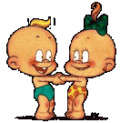
Умения и навыки работы в сотрудничестве:
Навыки коллективного планирования
Умение взаимодействовать с любым партнером
Навыки взаимопомощи в группе в решении общих задач
Навыки делового партнерского общения
Умение находить и исправлять ошибки в работе других участников группы
Менеджерские умения и навыки:
Умение проектировать процесс (изделие)
Умение планировать деятельность, время, ресурсы
Умение принимать решения и прогнозировать их последствия
Навыки анализа собственной деятельности (ее хода и промежуточных результатов)

Slide 19
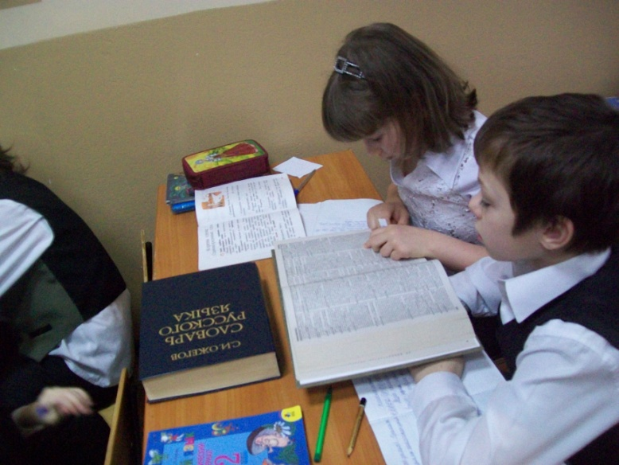
Коммуникативные умения:
Умение инициировать учебное взаимодействие со взрослыми - вступать в диалог, задавать вопросы и т.д.
Умение вести дискуссию
Умение отстаивать свою точку зрения
Умение находить компромисс
Навыки интервьюирования, устного опроса и т.д.
Презентационные умения и навыки:
Навыки монологической речи
Умение уверенно держать себя во время выступления
Артистические умения
Умение использовать различные средства наглядности при выступлении
Умение отвечать на незапланированные вопросы

Slide 20
Рефлексия
Синквейн (от фр. cinquains, англ. cinquain) – это творческая работа, которая имеет короткую форму стихотворения, состоящего из пяти нерифмованных строк.
Синквейн – это не простое стихотворение, а стихотворение, написанное по следующим правилам:
1 строка – одно существительное, выражающее главную тему cинквейна.
2 строка – два прилагательных, выражающих главную мысль.
3 строка – три глагола, описывающие действия в рамках темы.
4 строка – фраза, несущая определенный смысл.
5 строка – заключение в форме существительного (ассоциация с первым словом).

Slide 21
"Метод проектов - это не алгоритм, состоящий из четких этапов, а модель творческого мышления и принятия решений"
Дж. Питт

